Slide 1

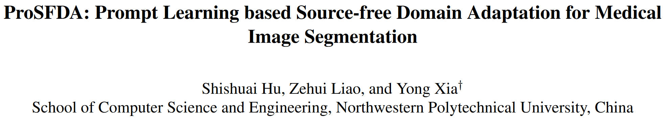
来源：CVPR 2022

Slide 2
作者
1
引言
背景
创新点

Slide 3


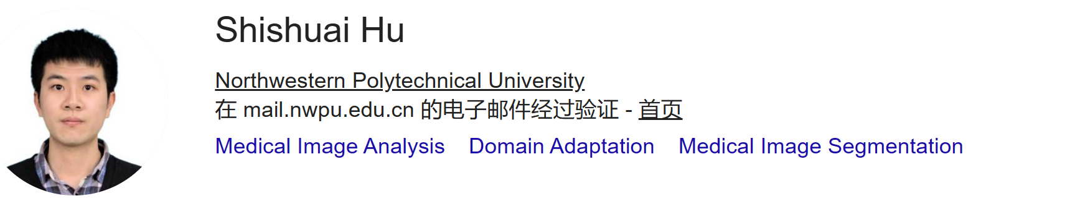
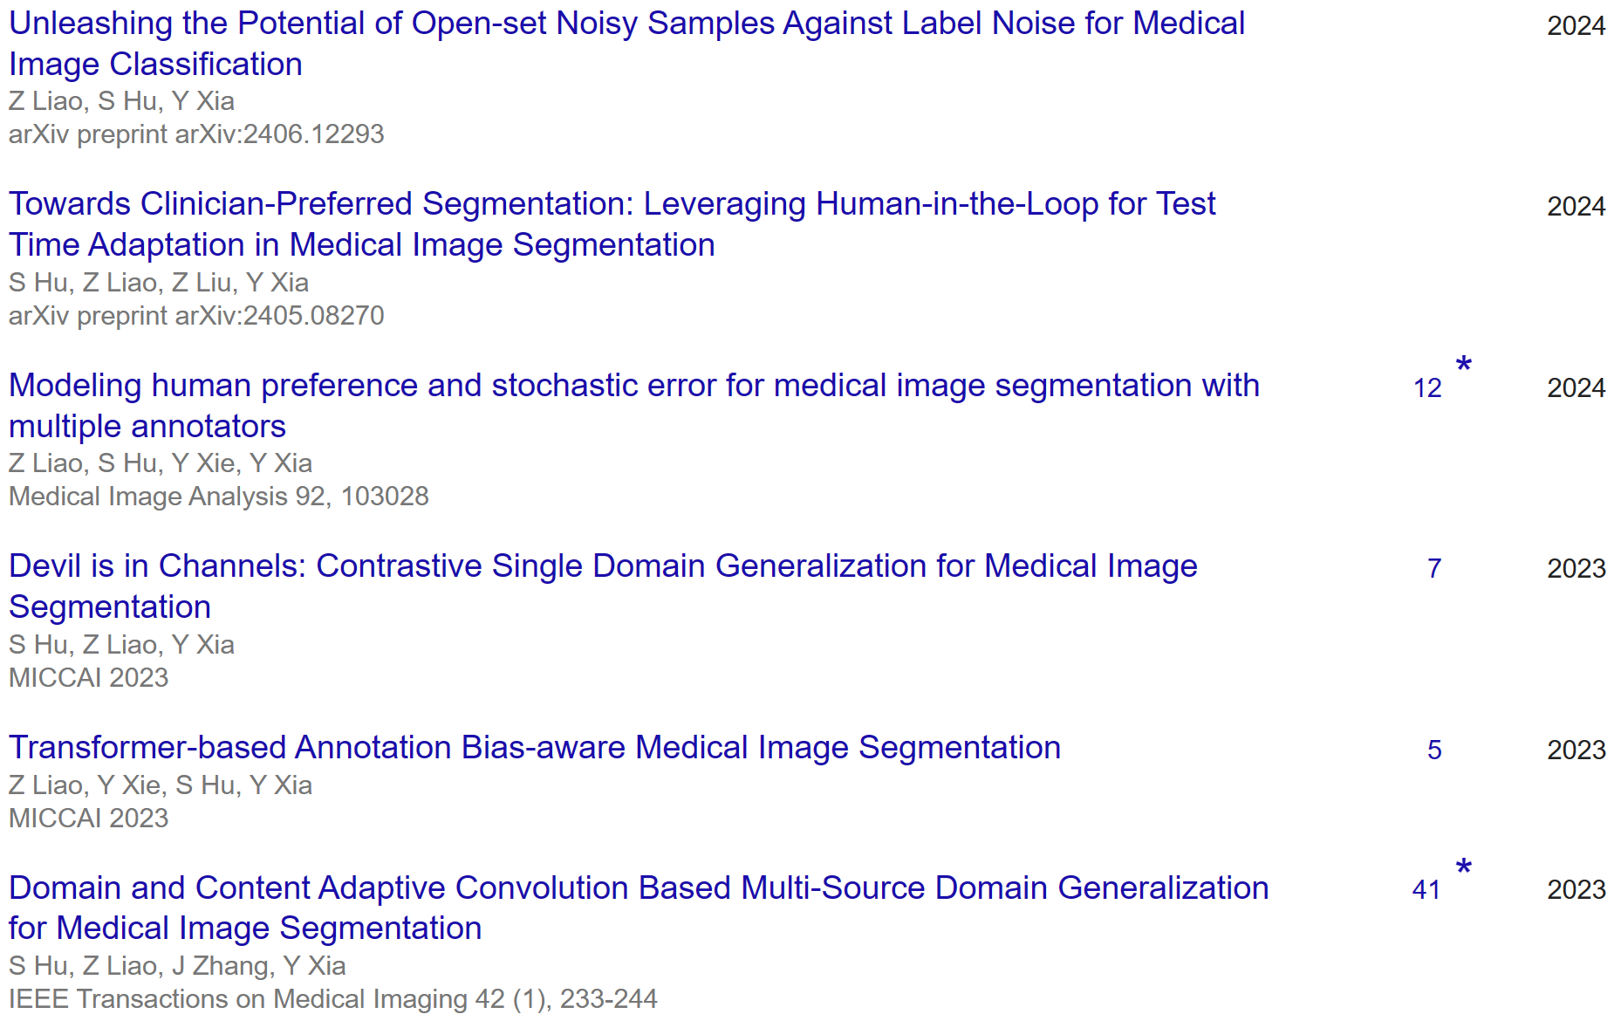
作者

Slide 4
背景
问题：
不同情况下获取的医学图像之间存在领域差异，使得部署预训练的医学图像分割模型存在障碍;
由于巨大的数据规模和隐私问题，源域数据访问困难。
背景：
基于伪标签或先验知识的无源无监督域适应在域差异较大是可能会变得不可靠;
提示学习能够使用预训练源模型和未标记目标域图像估计源域数据和目标域数据之间的差异。

Slide 5
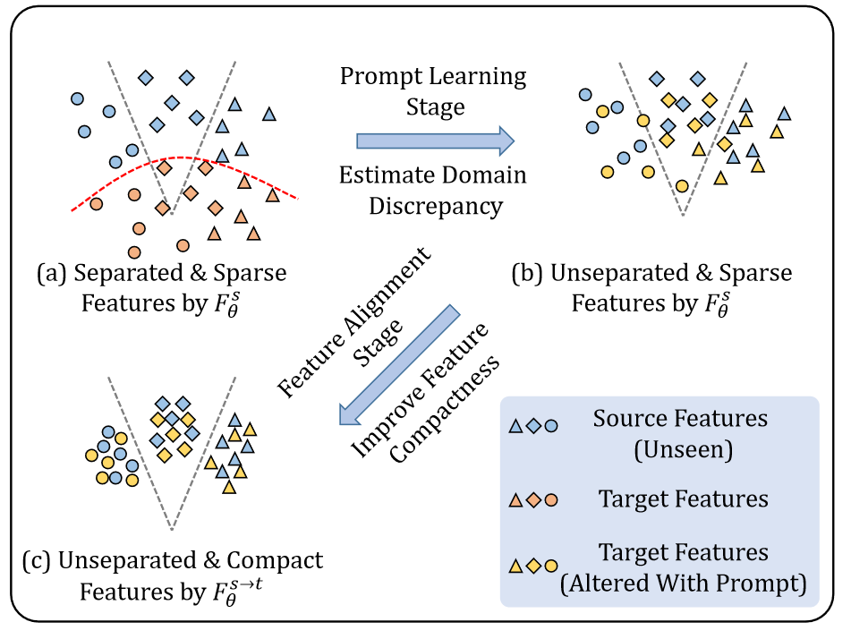
创新点
通过最小化统计对齐损失估计领域感知的视觉提示；
利用特征对齐迫使模型从变化的目标域图像中提取紧凑的表示。

Slide 6
整体结构
2
模型
提示学习阶段
特征对齐阶段

Slide 7
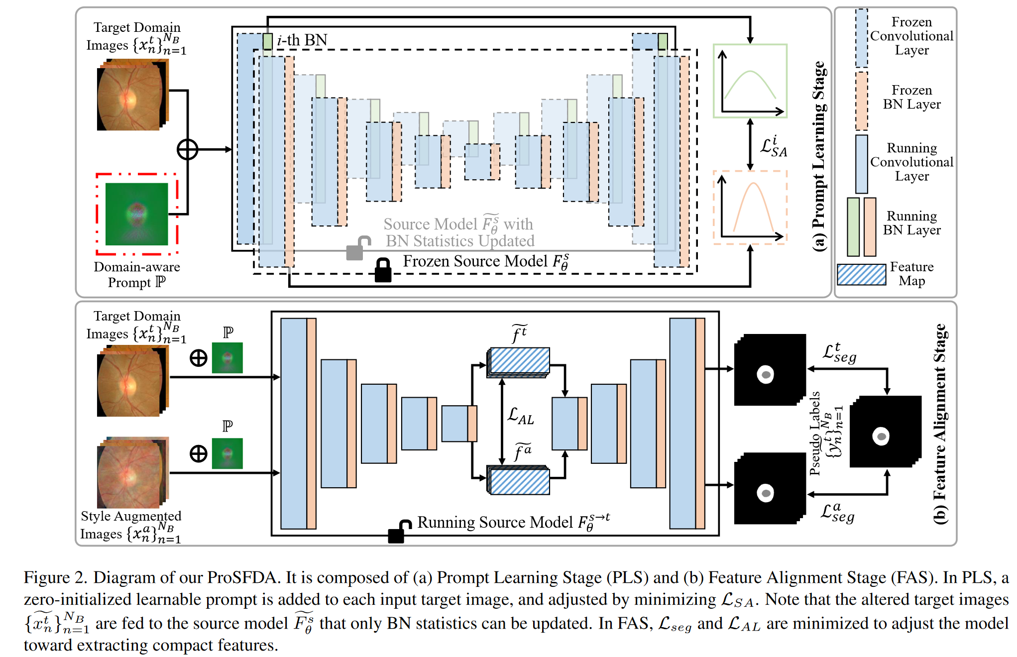
整体结构

Slide 8


提示学习阶段
域感知提示的目标是将目标域图像转到源域，变化后目标域图像可表示为：
使用一种基于L1范数的统计对齐损失LSA来衡量领域差异：

Slide 9

特征对齐阶段
（1）在一批目标域图像中采用低频替换来增加图像的风格多样性；
（2）使用基于L1范数的特征对齐损失来衡量从成对图像中提取的特征的不匹配性；
（3）为确保模型适合分割任务。

Slide 10
数据集
3
实验结果
对比实验
消融实验

Slide 11
数据集
RIGA+：多域联合OC/OD数据集，包含5个域分别为Bin Rushed、Magrabia、BASE1、BASE2和BASE3，选择前两个域作为源域，后三个作为目标域；
SCGM： 多域联合CM/WM数据集，包含4个域分别为Site 1 (UCL), Site 2 (Montreal), Site 3 (Zurich), and Site 4 (Vanderbilt)，选择site 1 作为目标域，其余作为源域。

Slide 12
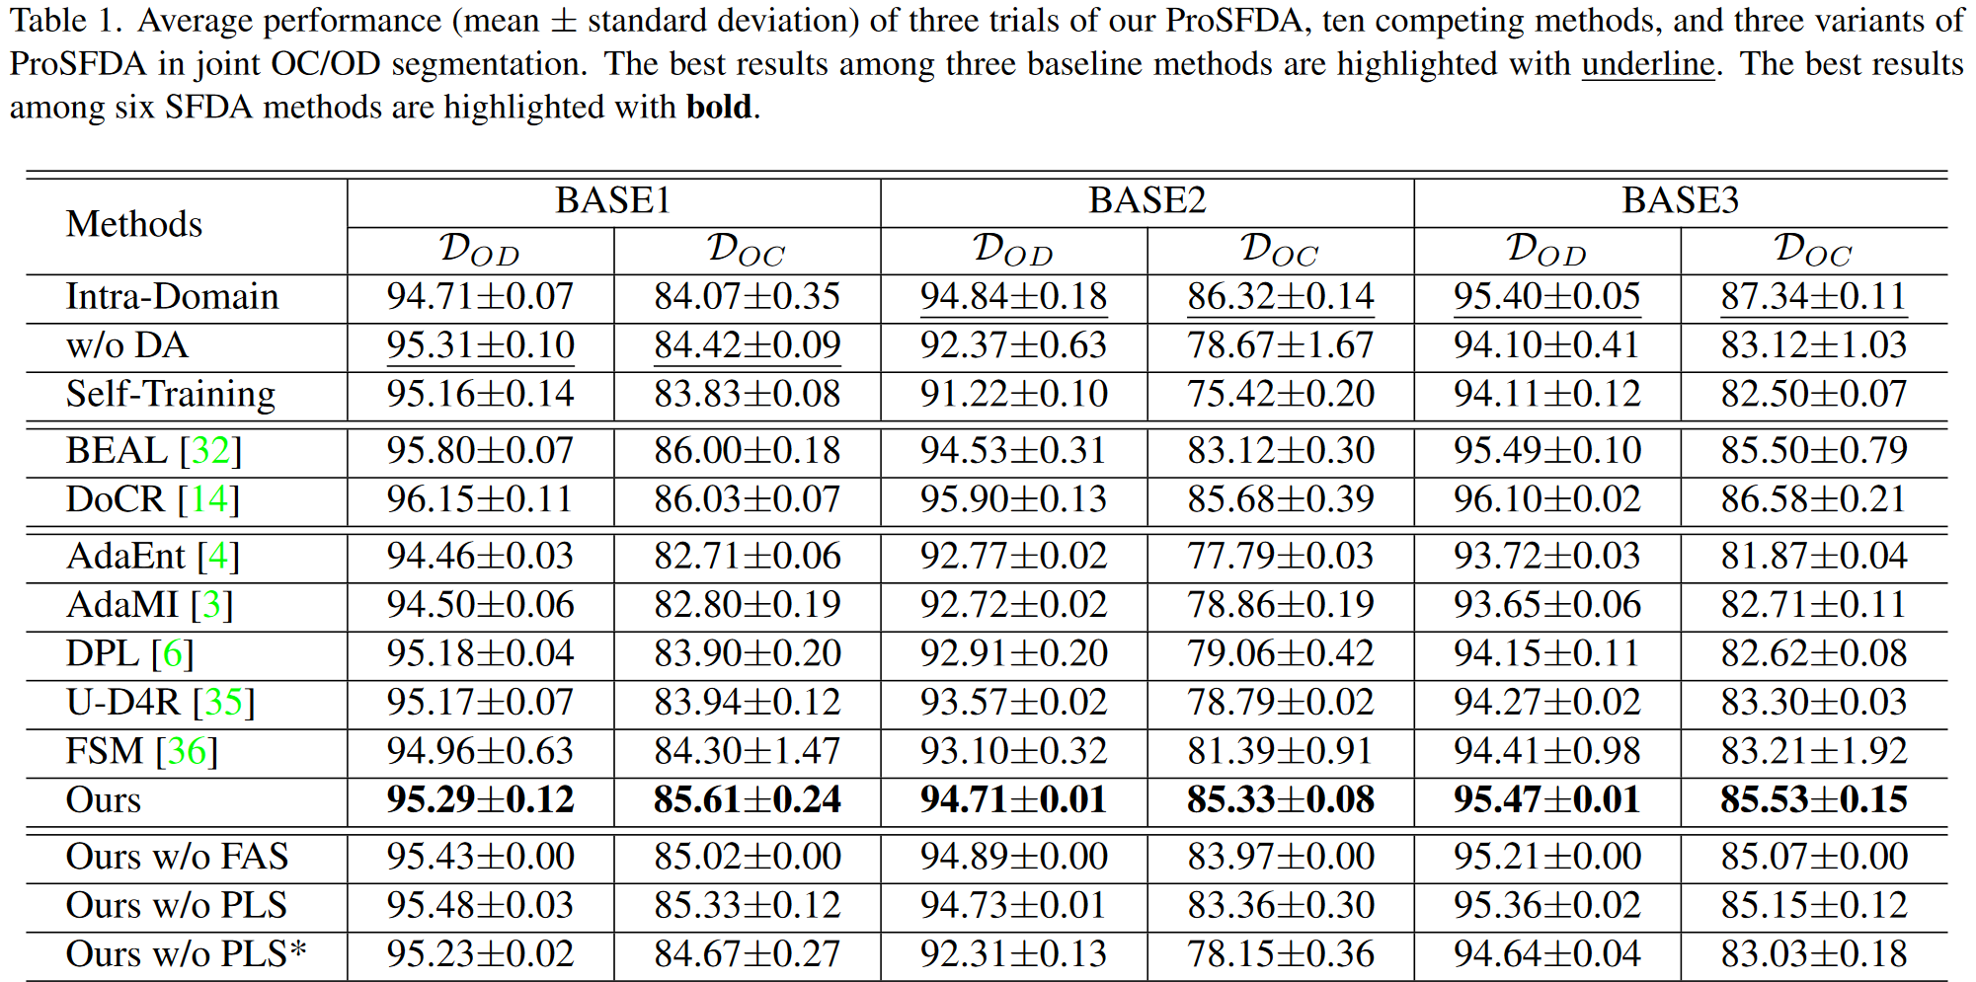
对比实验

Slide 13
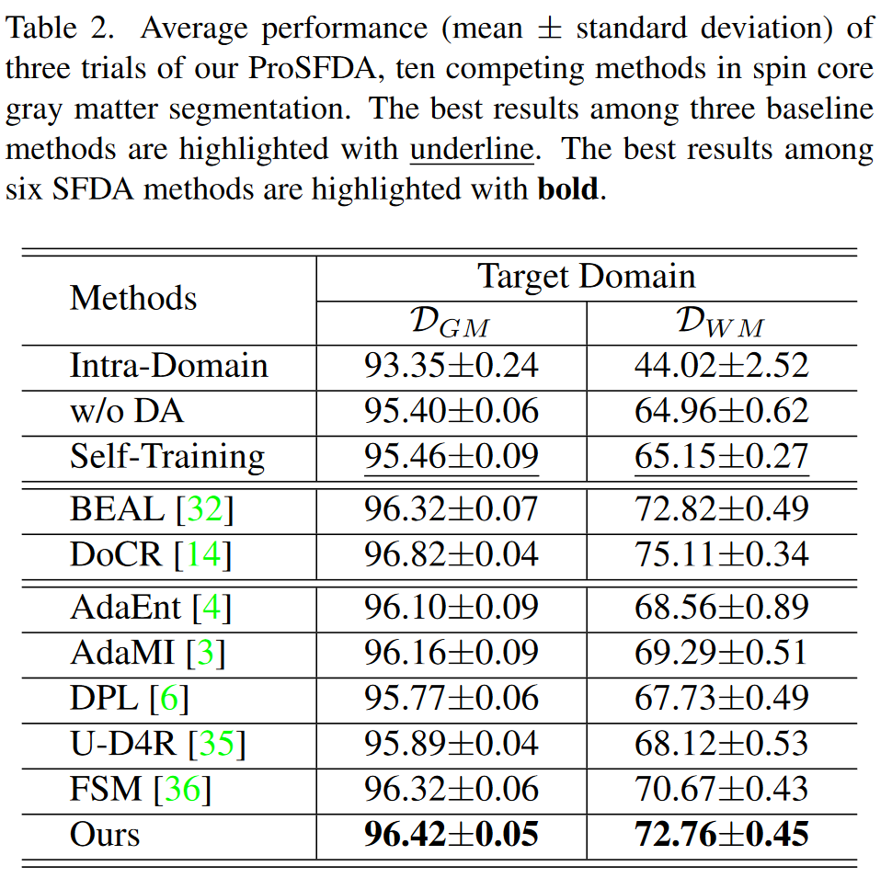
对比实验

Slide 14
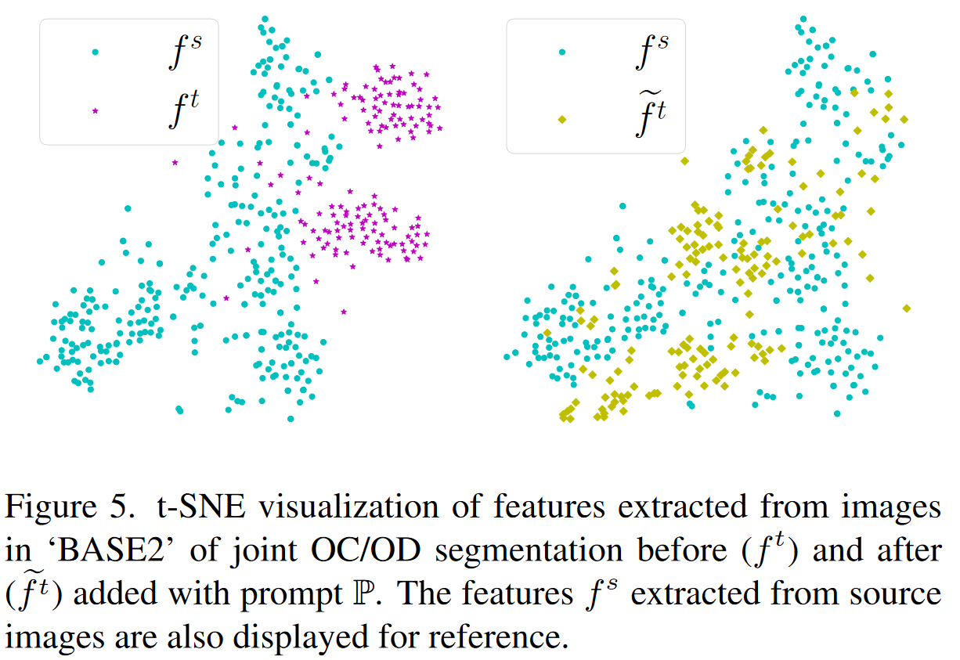
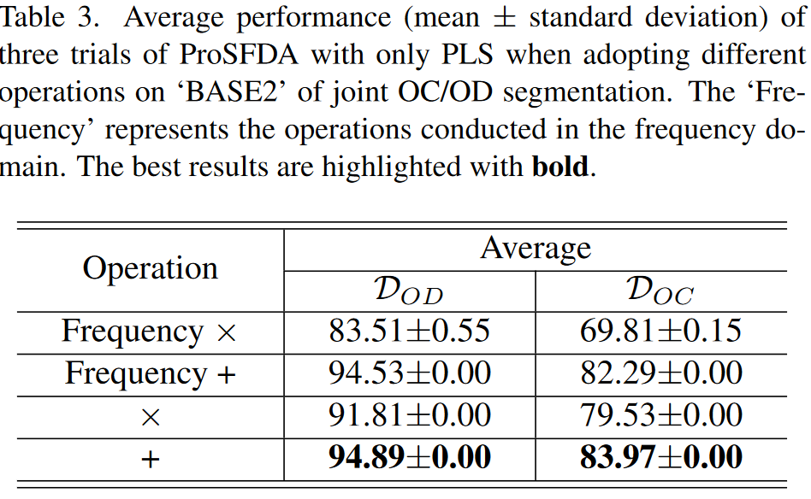
消融实验

Slide 15
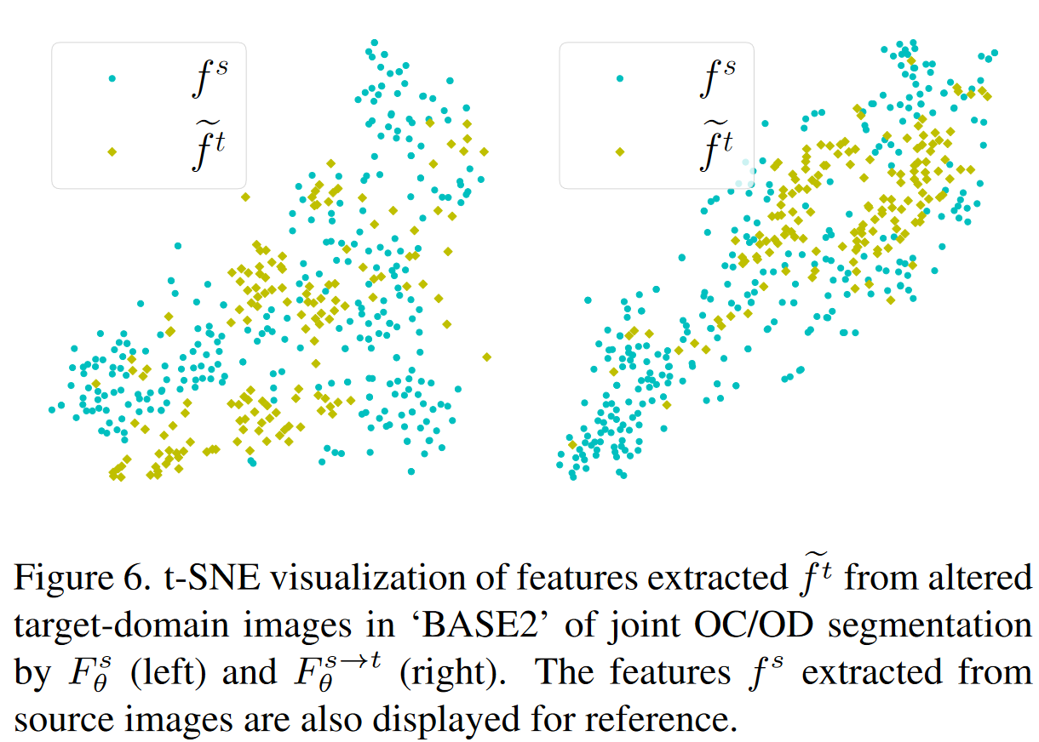
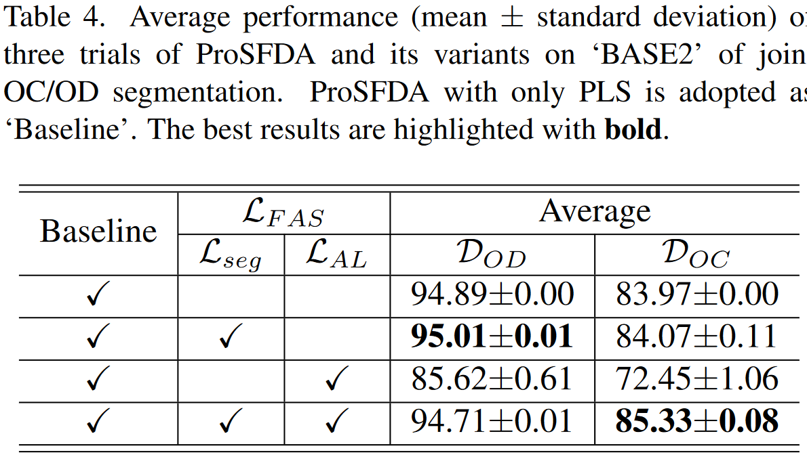
消融实验

